Slide 1
Deep Learning with python
02. 주피터 노트북 활용하기

Slide 2

01. Jupyter란?

Slide 3
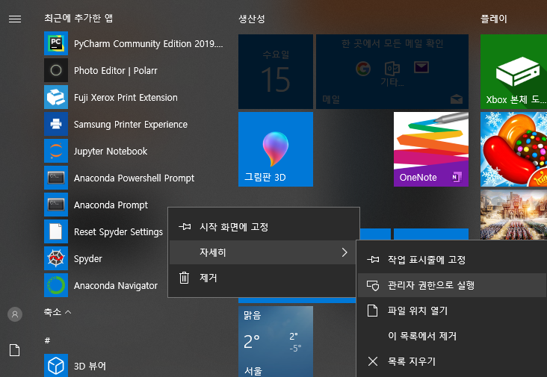
01. Anaconda Prompt 관리자 권한으로 실행

Slide 4
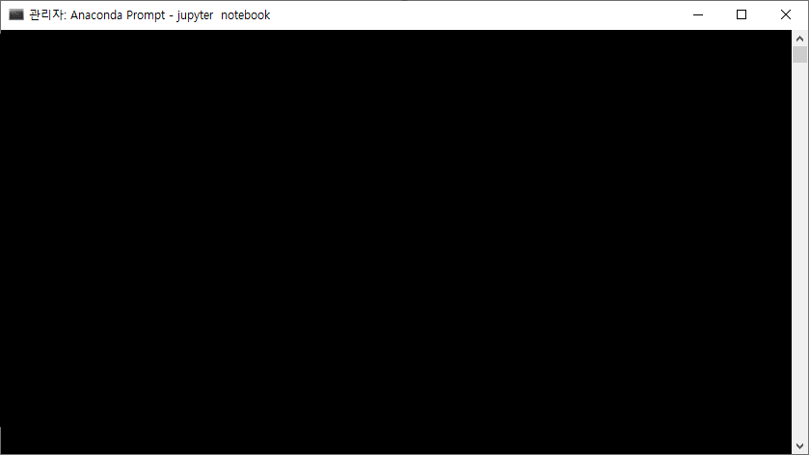
(base) C:\WINDOWS\system32>cd C:\Users\leehyunjoo\dl_notebooks
(base) C:\Users\leehyunjoo\dl_notebooks>jupyter notebook
cd : change directory 의 약자
cd 다음에는 .ipynb 파일 있는 폴더

Slide 5
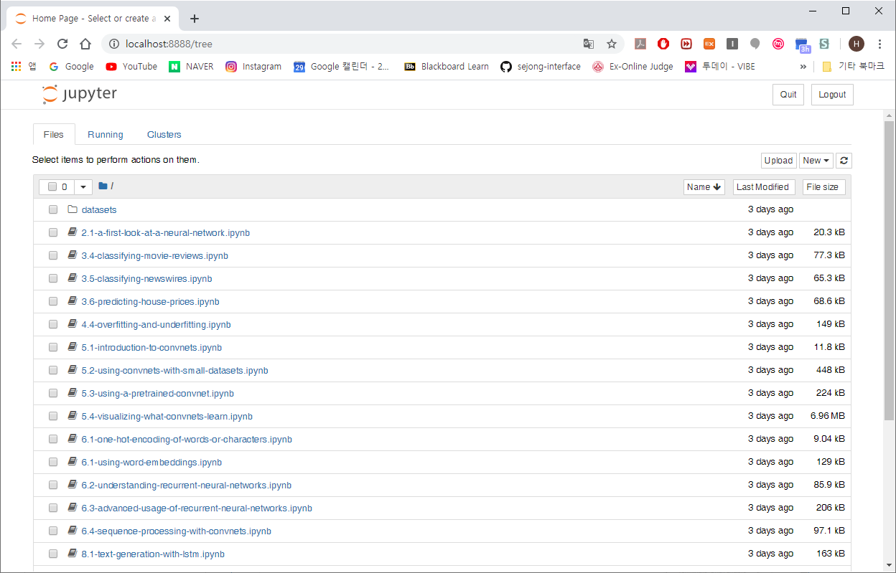
기본 웹 브라우저로 이렇게 .ipynb 목록을 보여준다.

